Slide 1
Проект в старшей группе № 6
МАДОУ «Центр развития ребенка-детский сад №2» г.о. Саранск
ЮНЫЕ ИССЛЕДОВАТЕЛИ
Воспитатель: Радайкина О.А.

Slide 2
Актуальность
Ребенку-дошкольнику по природе присуща ориентация на познание окружающего мира и экспериментирование с объектами и явлениями реальности.
Экспериментирование как специально-организованная деятельность способствует становлению целостной картины мира ребенка дошкольного возраста и основ культурного познания им окружающего мира.
ФГОС ДО: …Познавательное развитие предполагает развитие интересов детей, любознательности и познавательной мотивации; формирование познавательных действий, становление сознания; развитие воображения и творческой активности; формирование первичных представлений о себе, других людях, объектах окружающего мира, о свойствах и отношениях объектов окружающего мира (форме, цвете, размере, материале, звучании, ритме, темпе, количестве, числе, части и целом, пространстве и времени, движении и покое, причинах и следствиях и др.)

Slide 3

Цели и задачи проекта
Расширить знания детей об окружающем мире через опытно-экспериментальную деятельность, воспитывать любознательность, активность, формировать знания о науке, профессиях.

Slide 4
Формы работы
Занятия;
Эксперименты;
Беседы;
Наблюдение и труд;
Работа в лаборатории.

Slide 5
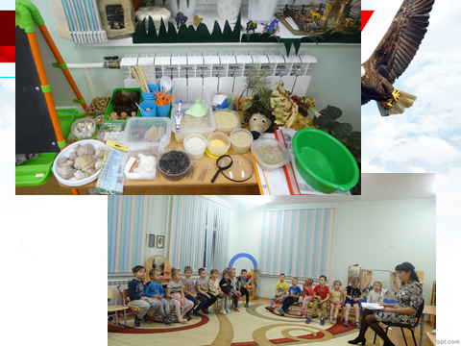

Slide 6
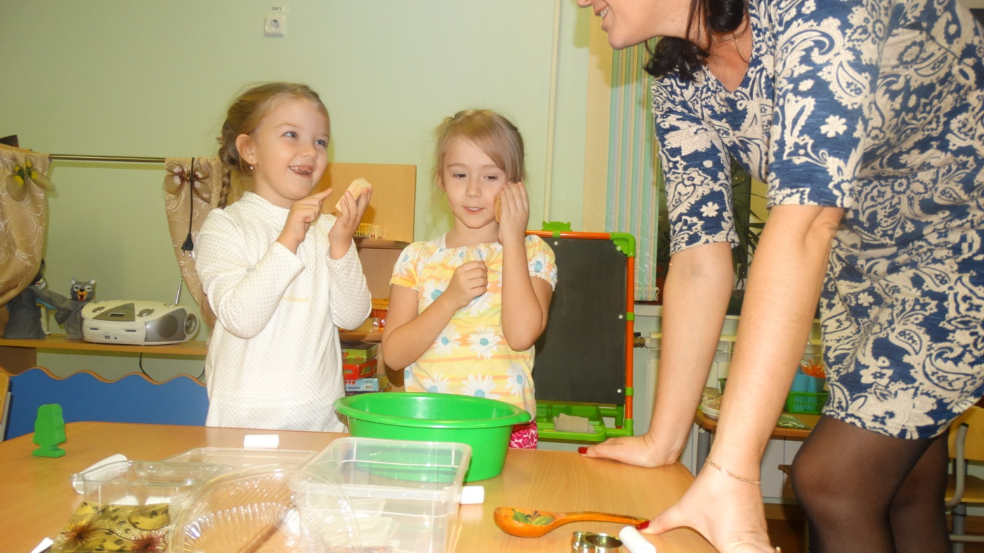
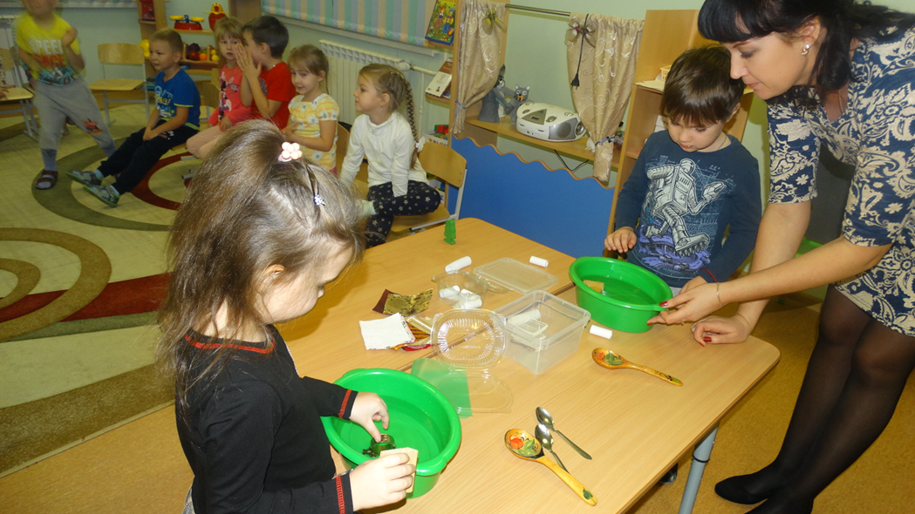
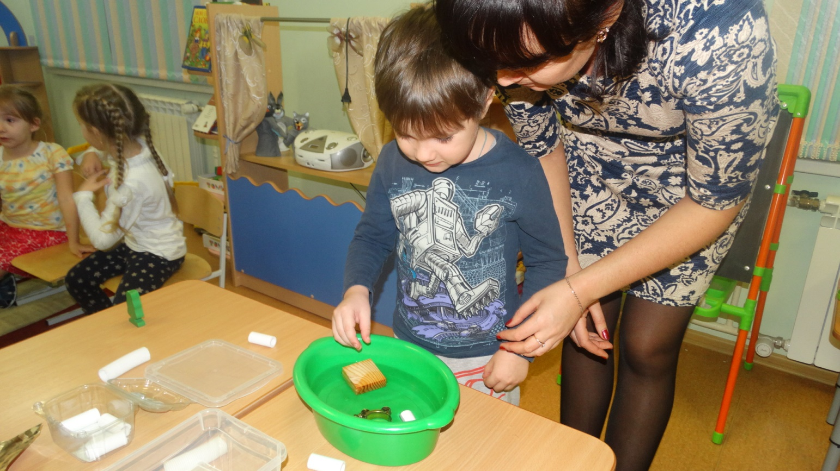
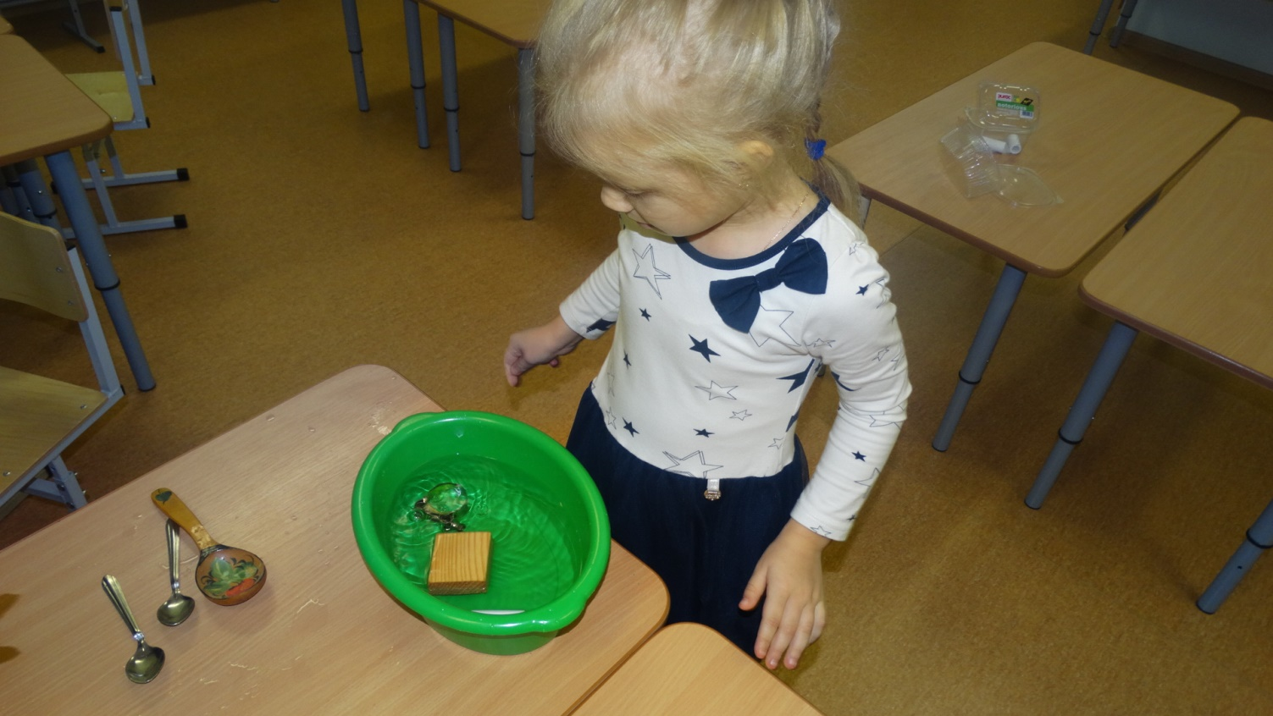

Slide 7
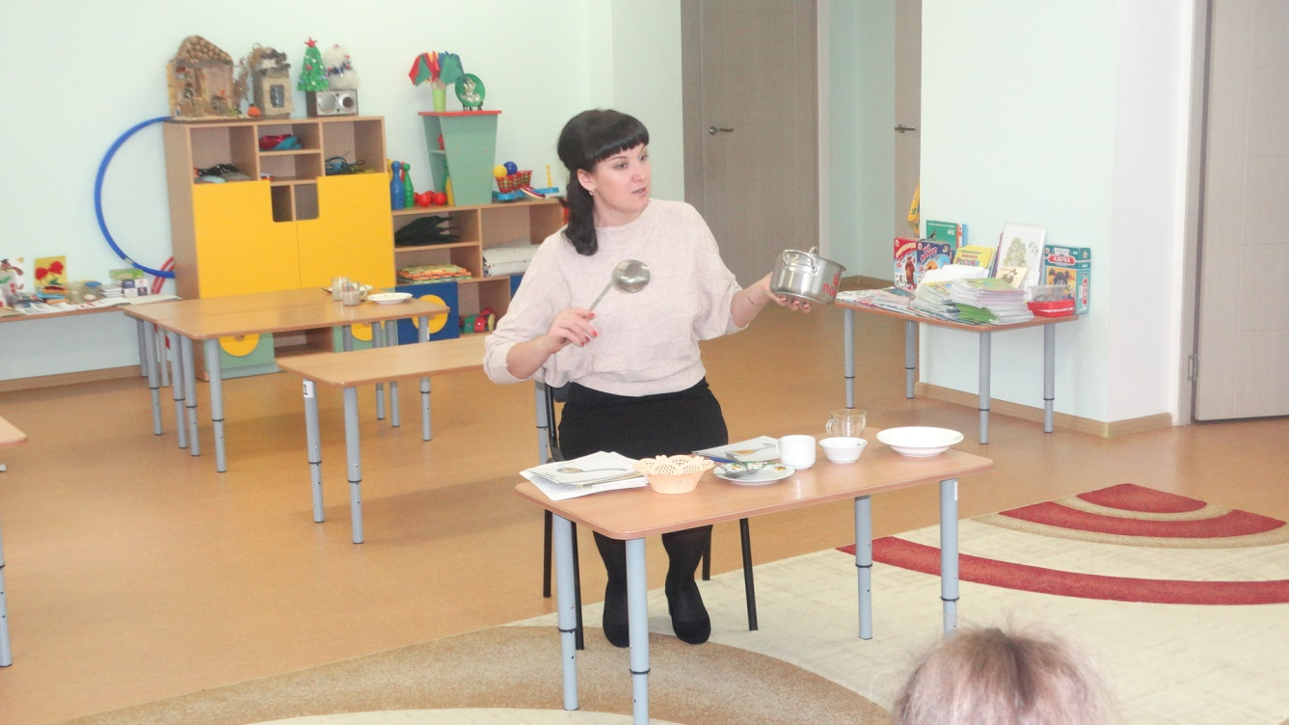
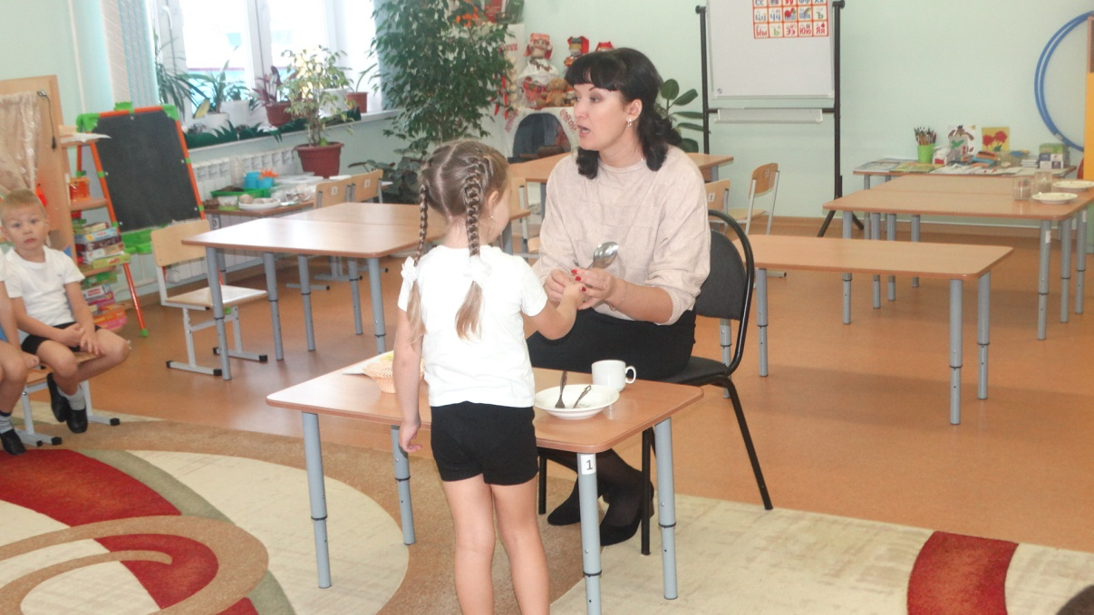
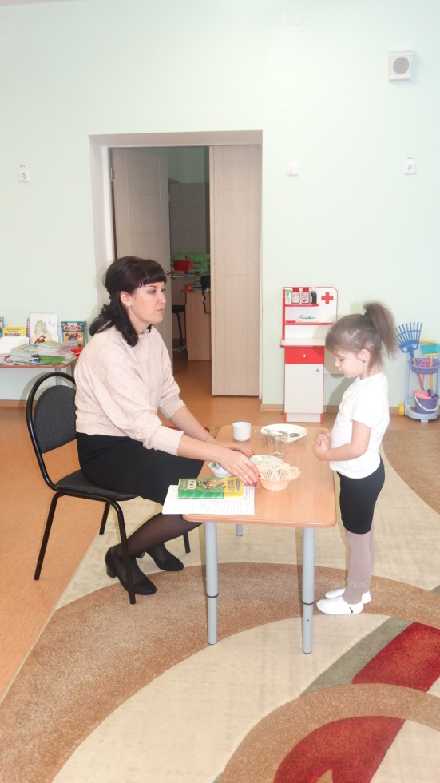
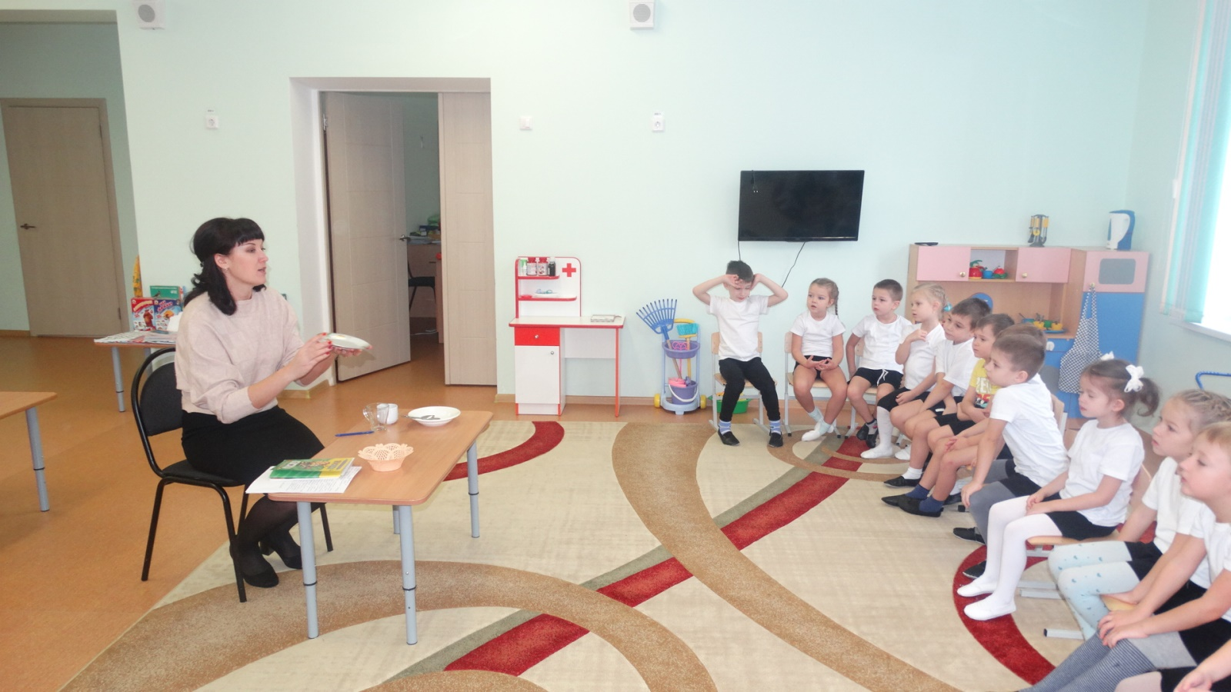

Slide 8
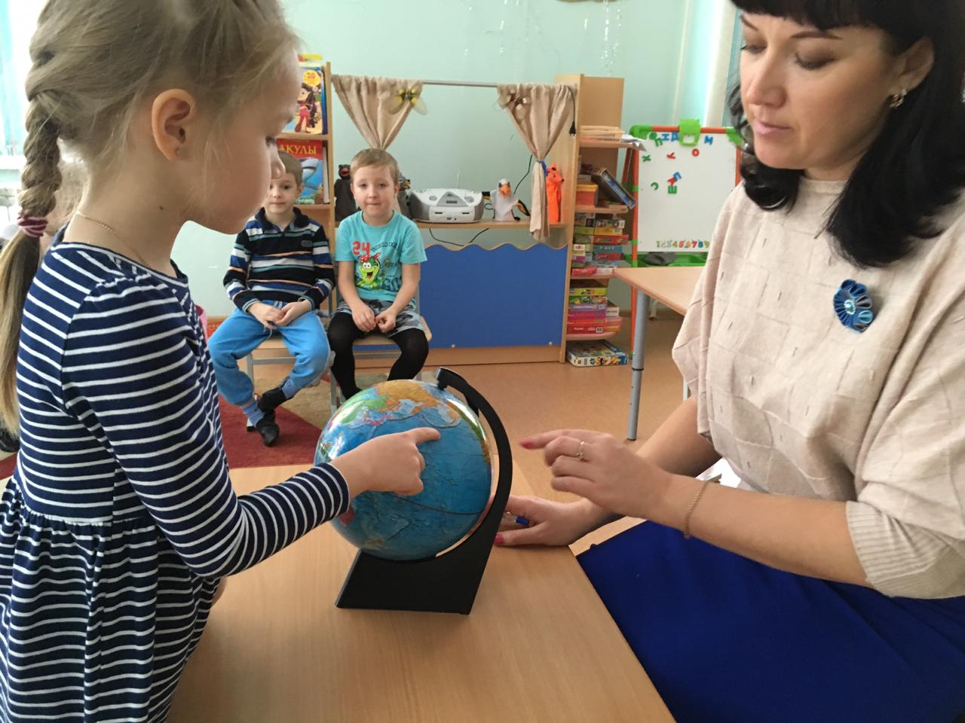
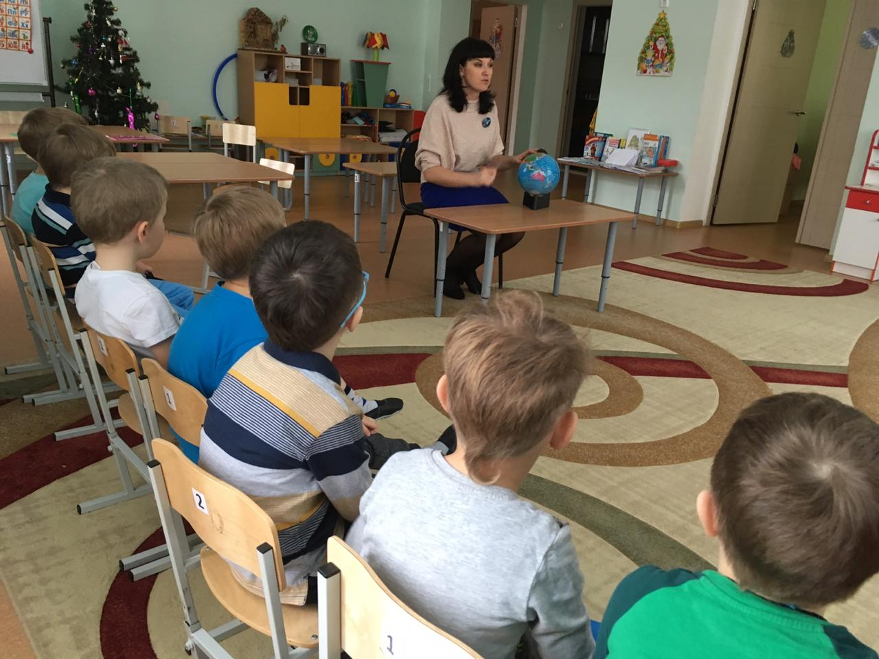

Slide 9

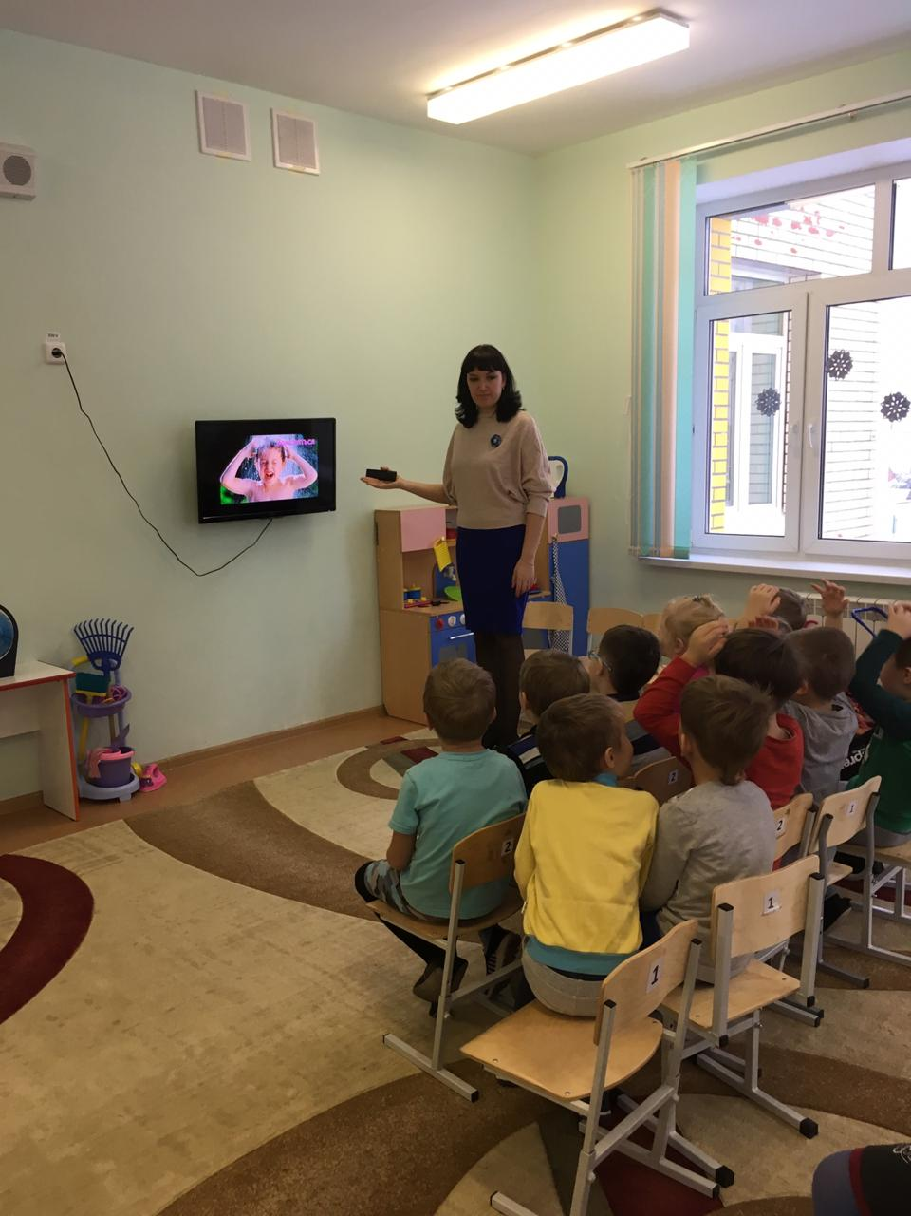
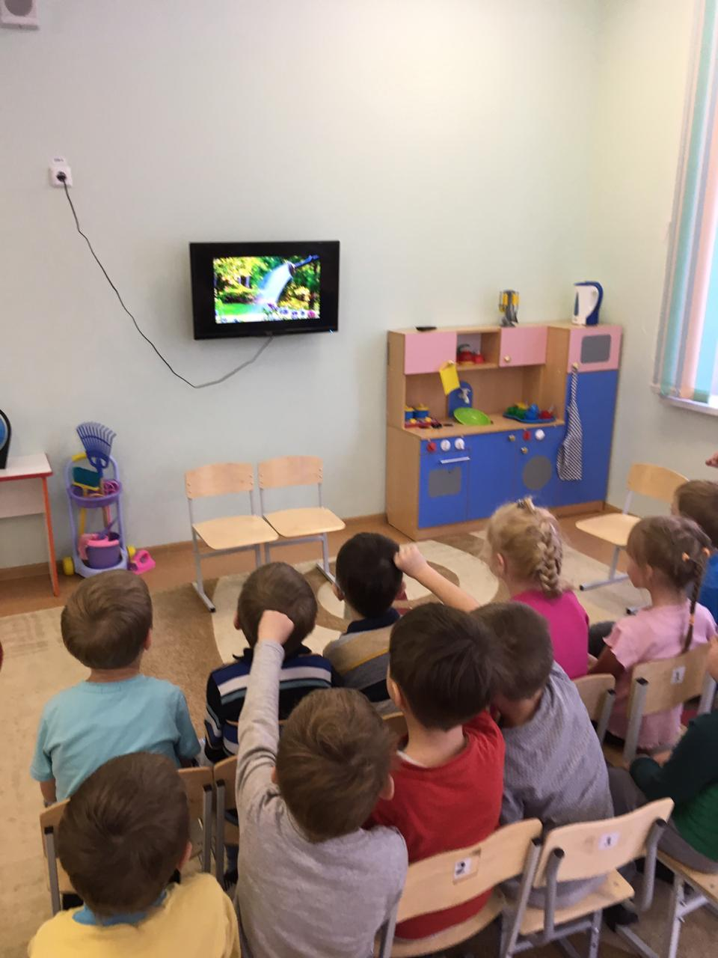
«Юные исследователи»

Slide 10
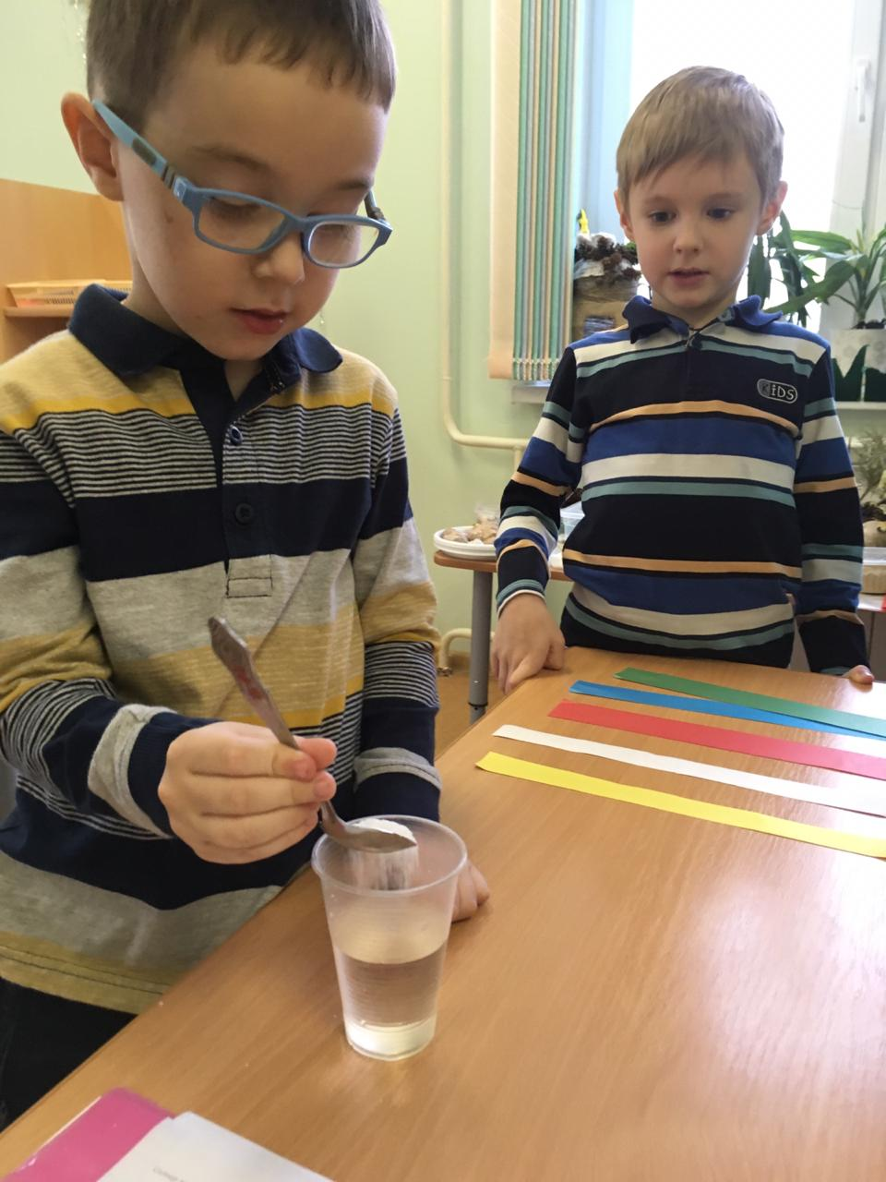
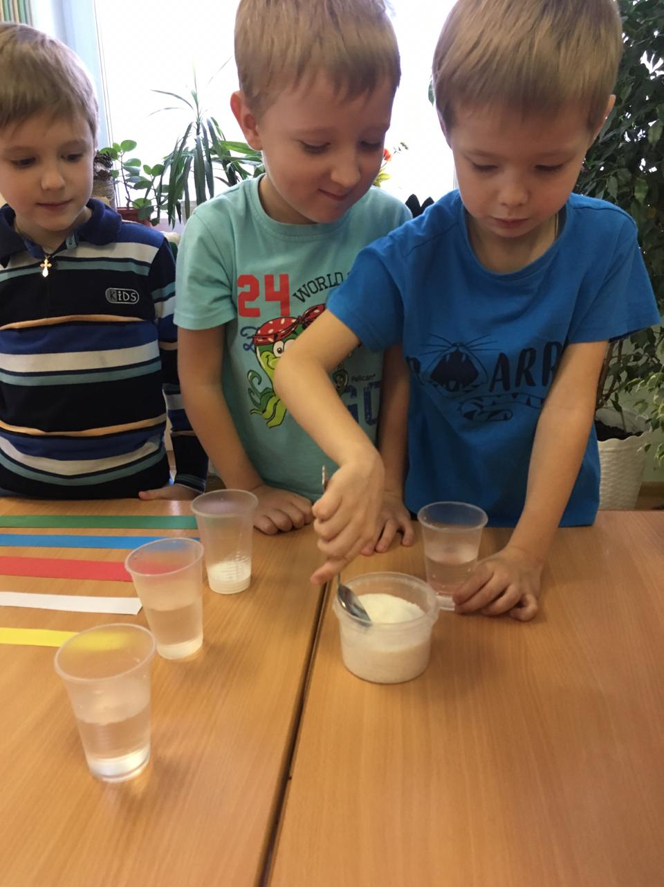

Slide 11
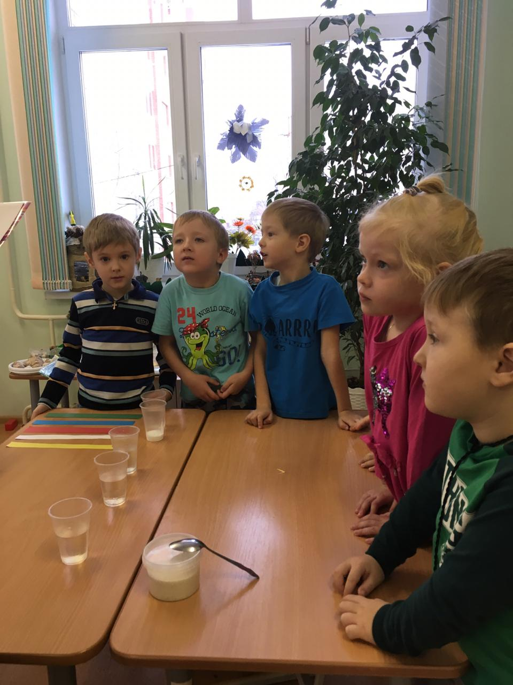
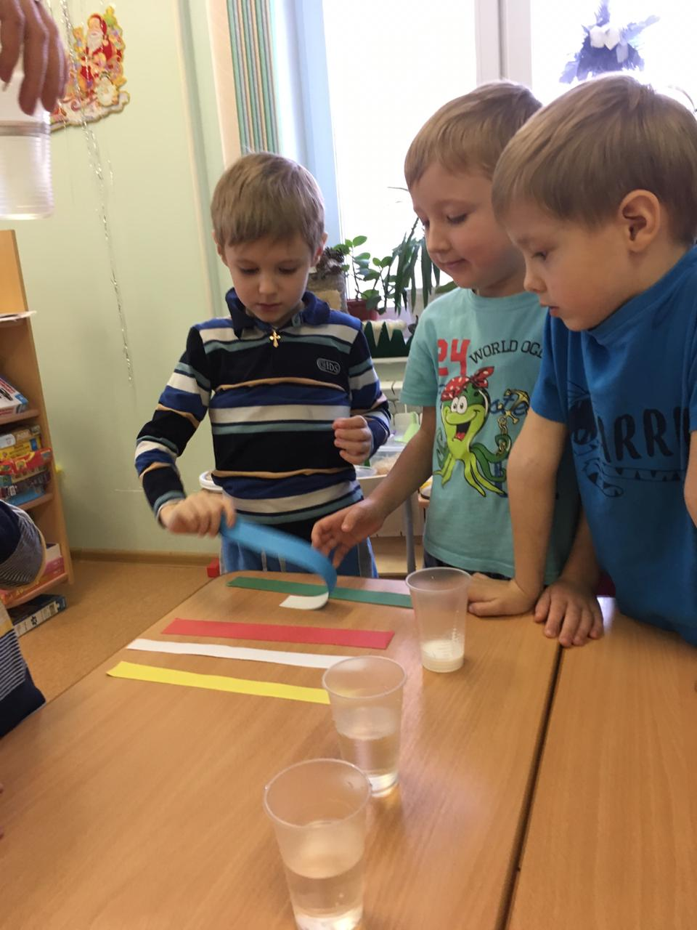

Slide 12
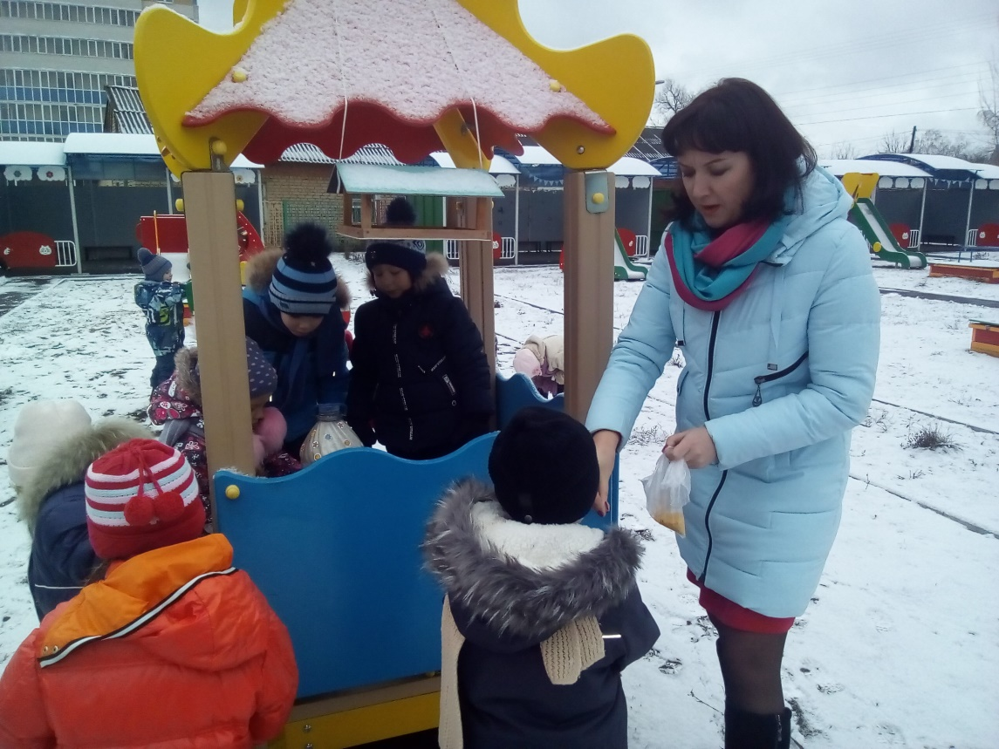
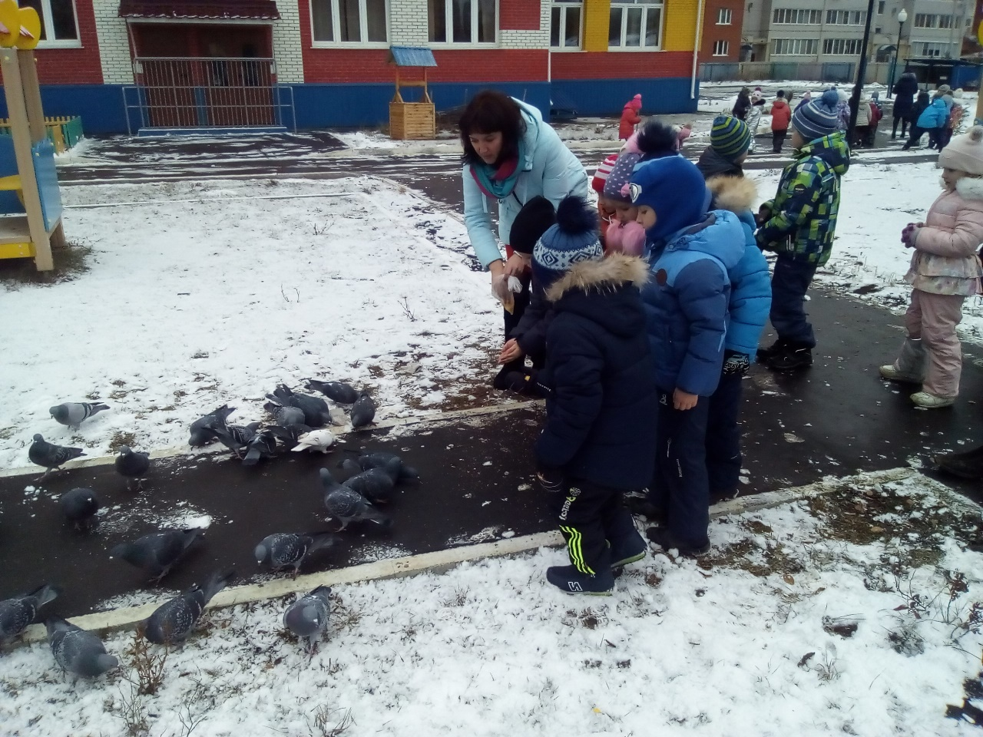
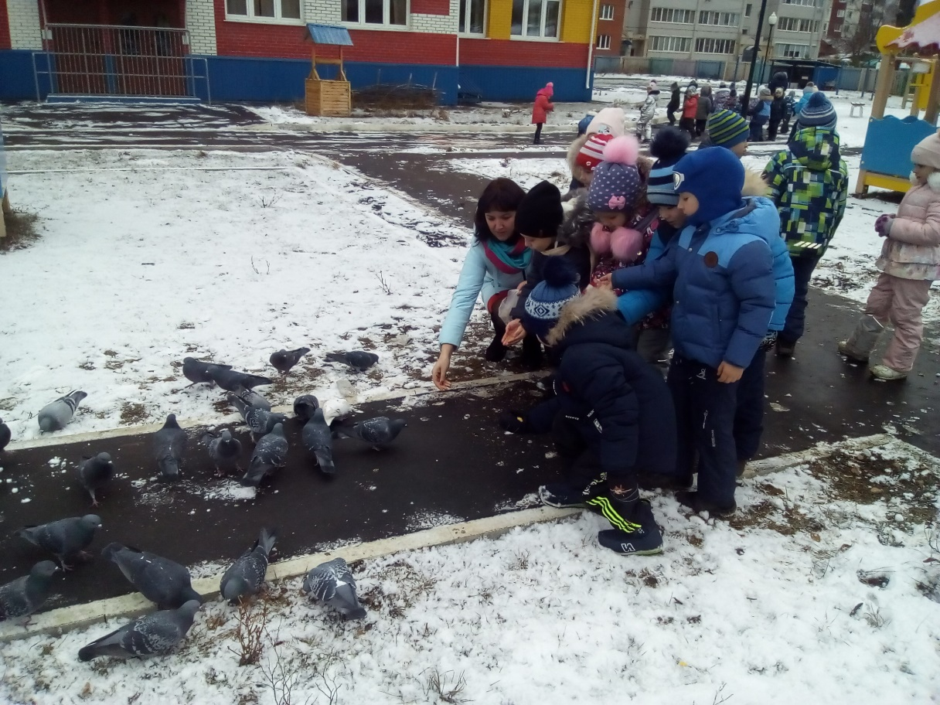
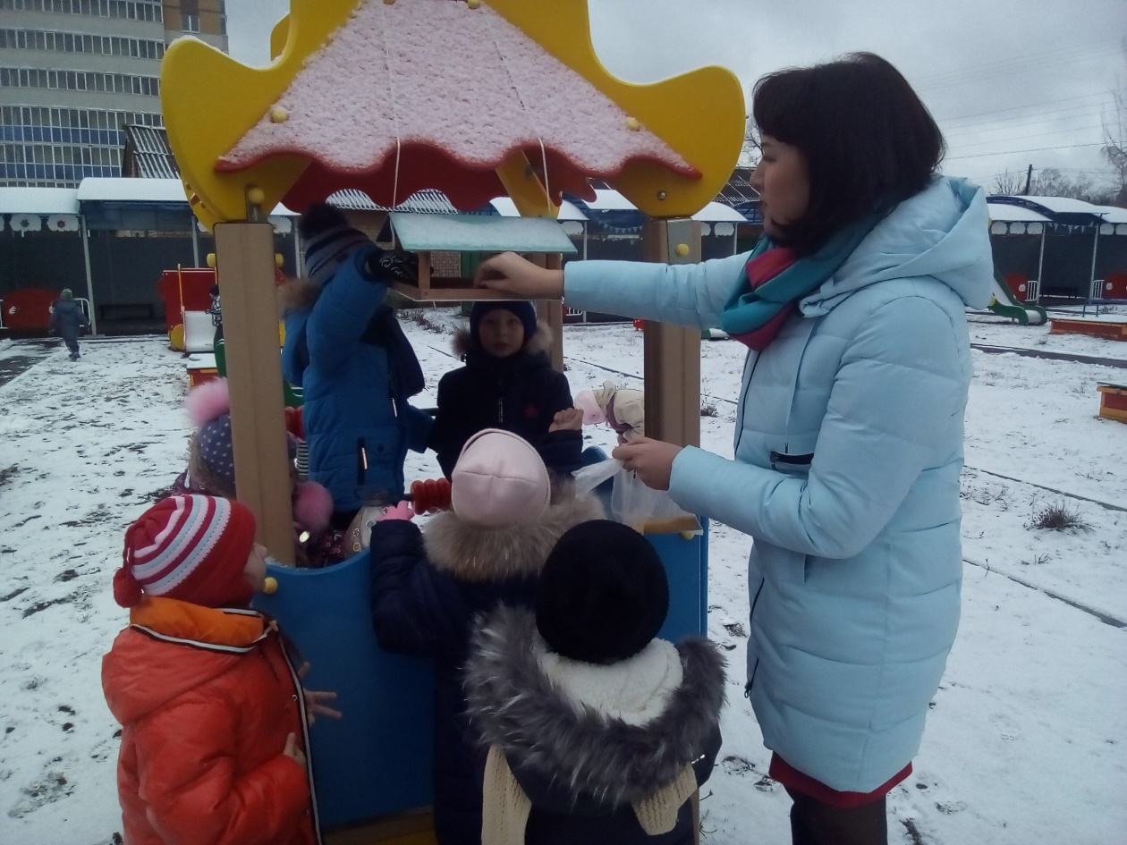

Slide 13
СПАСИБО
ЗА ВНИМАНИЕ

